Slide 1
PAINEL DE ADMINISTRAÇÃO
Tema 6

Slide 2
CONTEÚDO
DIAGRAMA DE CASOS DE USO
DIAGRAMA DE CLASSES
Casos de uso do painel de administração
Classes do painel de administração
ARQUITETURA – FRONT END
Demonstração do Front End e sua arquitetura
ARQUITETURA – BACK END
Demonstração do Back End e sua arquitetura

Slide 3


01
Diagrama de Casos de Uso

Slide 4
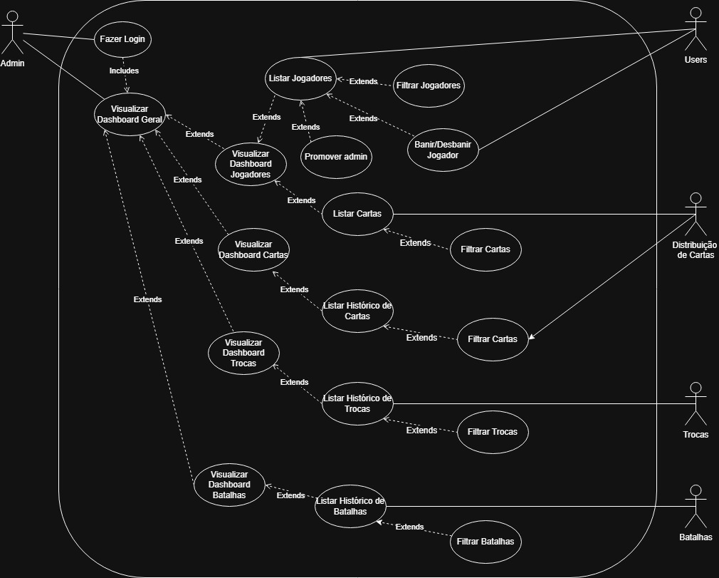

Slide 5
02
Diagrama de Classes

Slide 6
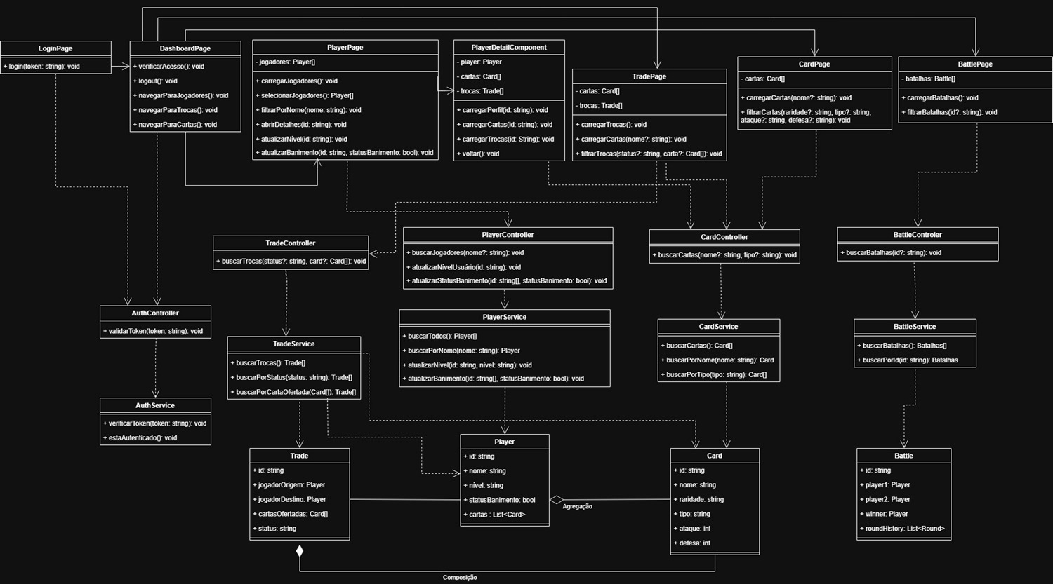

Slide 7
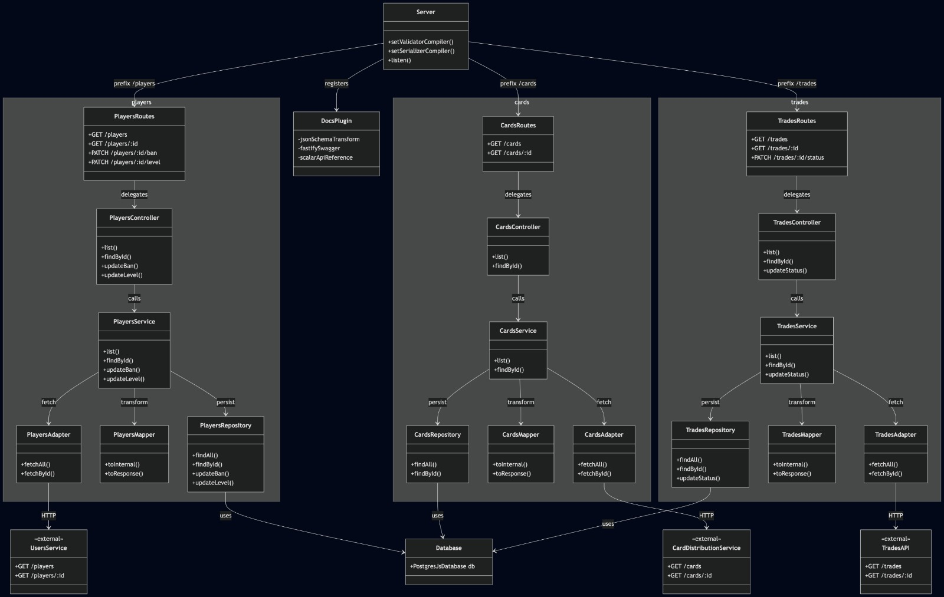

Slide 8
03
Front End

Slide 9
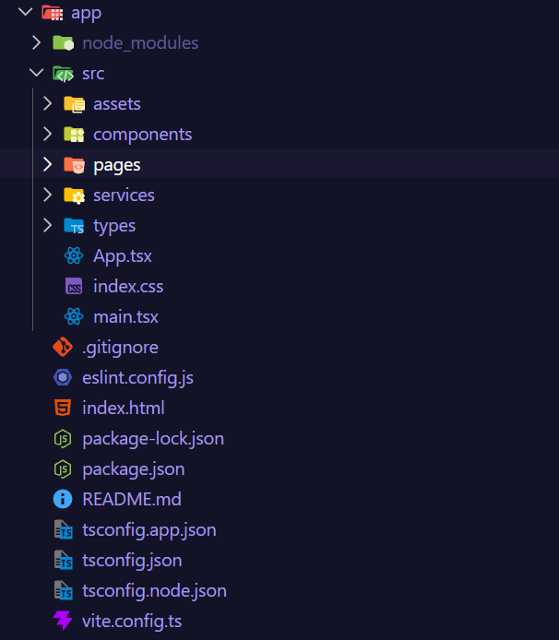

Slide 10
04
Back End

Slide 11
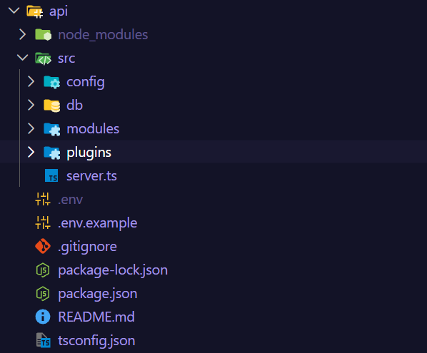

Slide 12
OBRIGADO!
Bruno Quirino
Felipe Ribeiro
Gabriel Gazotti
Juliano Aleixo
Maria Vitória Costa
Tobias Pereira
Please keep this slide for attribution.

